Slide 1
Vue实战
汇报人：yyf

Slide 2
Part1. 模仿酷狗音乐vue demo展示
Part2. 认识axios
Part3. axios和ajax的差异
目录
Part4. axios，ajax阅读源码
CONTENTS
Part5. Promise、Deferred
Part6. 谢谢观看

Slide 3
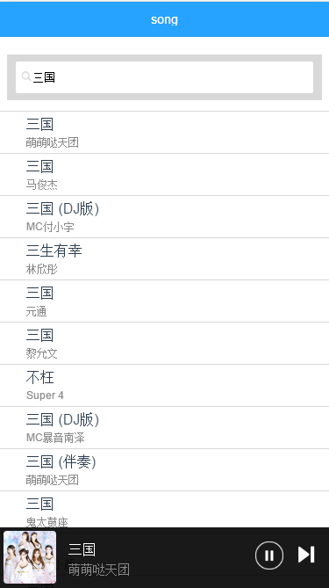
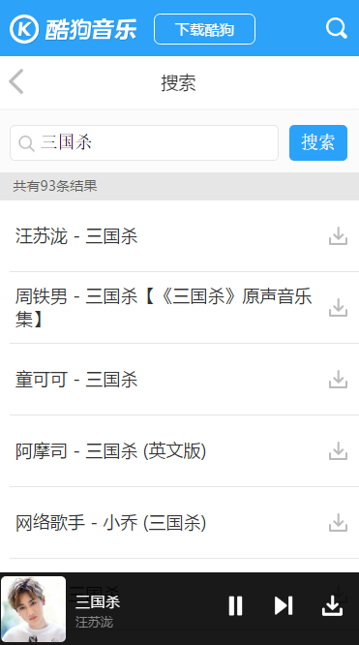
Part1. 模仿酷狗音乐vue demo展示

Slide 4
Part2. 认识Axios
github解释：Promise based HTTP client for the browser and node.js
（基于promise的为浏览器和nodejs设计的http客户端）
Features：
1、Make XMLHttpRequests from the browser（从浏览器创建XMLHttpRequests）
2、Make http requests from node.js （从nodejs创建http requests）
3、Supports the Promise API （支持Promise API）
4、Intercept request and response （拦截请求和响应）
5、Transform request and response data （转换请求数据和响应数据）
6、Cancel requests （取消请求）
7、Automatic transforms for JSON data （自动转换 JSON 数据）
8、Client side support for protecting against XSRF （客户端支持防御 XSRF）

Slide 5
Part3. 认识Axios
Axios
vm.axios.get('http://localhost:8080/kgmp3api/app/i/getSongInfo.php?cmd=playInfo&hash=ecbfc67544ed78403d7a10e95eee508f&from=mkugou').then(data => {console.log(data)})
Ajax
vm.$.ajax({
url:'http://localhost:8080/kgmp3api/app/i/getSongInfo.php?cmd=playInfo&hash=ecbfc67544ed78403d7a10e95eee508f&from=mkugou',
type: 'get',
dataType: 'json',
success: function(data){console.log(data)}
})

Slide 6
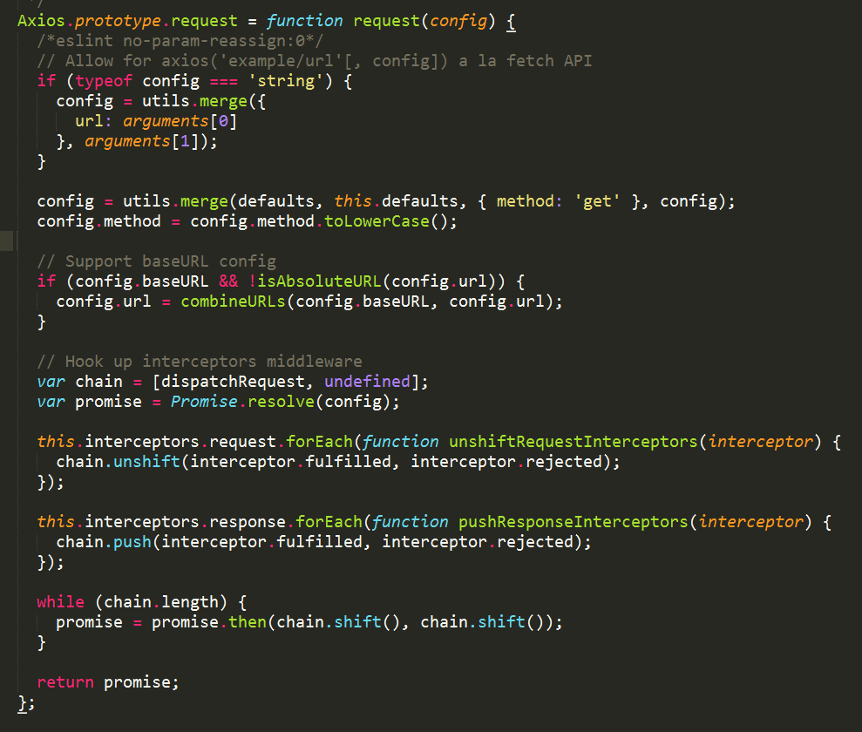
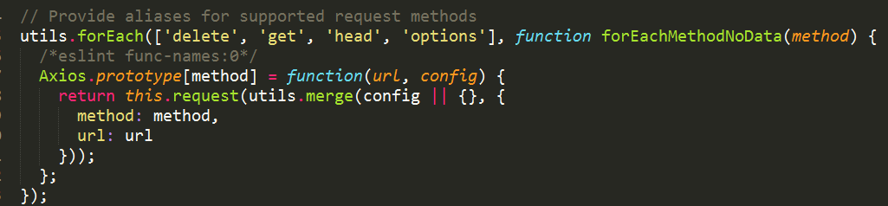
Axios
方法返回： Promise的对象

Slide 7
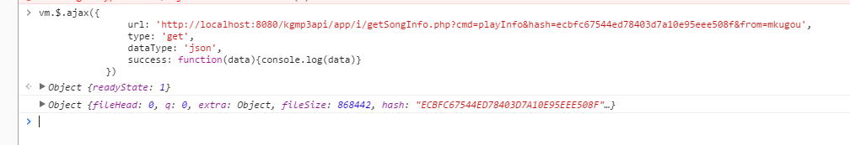
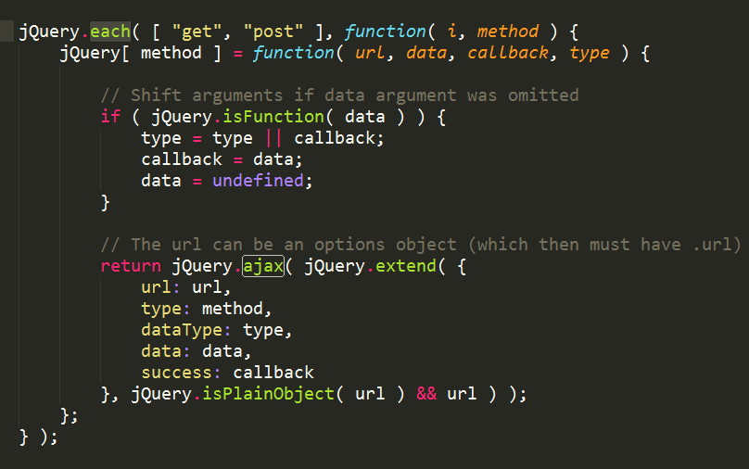
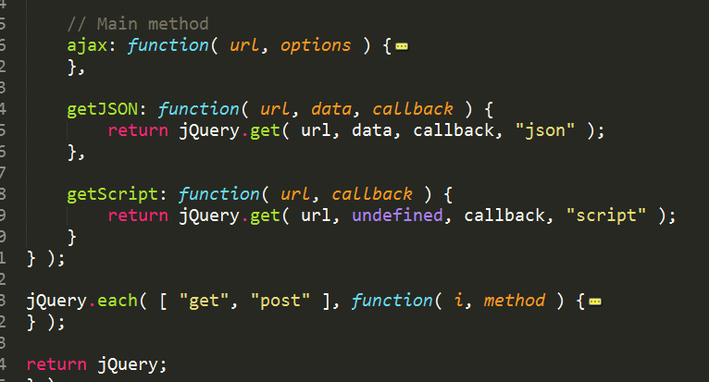
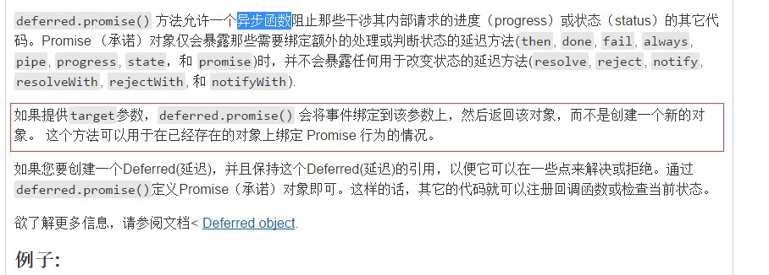

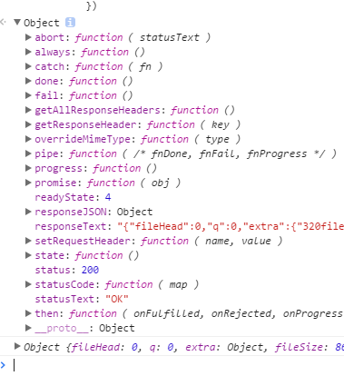

Ajax
方法返回：Object

Slide 8
Ajax实现jsonp
类似在页面中插入一段script标签
vm.$('body').append('<script type="text/javascript" src="http://localhost:8080/kgsongapi/api/v3/search/song?format=jsonp&keyword=%E4%B8%89%E5%9B%BD&page=1&pagesize=30&showtype=1"></script>')
http://blog.csdn.net/joey_zoe/article/details/38612887
源代码件 jquery.js、ajax.js、jsonp.js

Slide 9
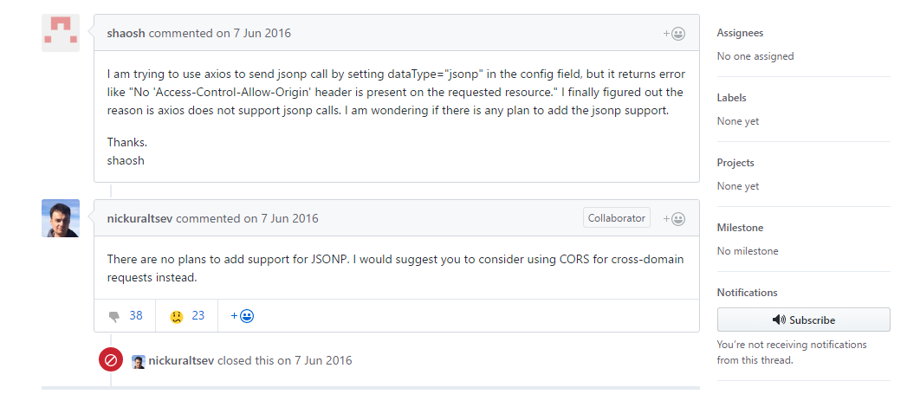
Axios不支持jsonp
源码阅读见：Axios.js的request方法和dispatchRequest.js方法
axios+jsonp实现跨域jsonp，见demo

Slide 10
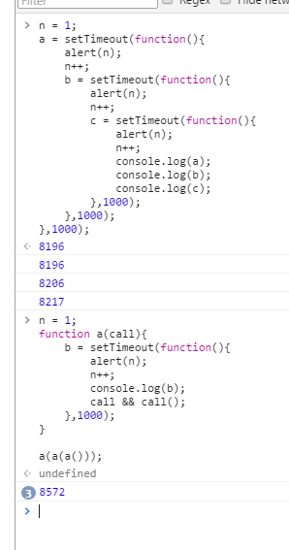
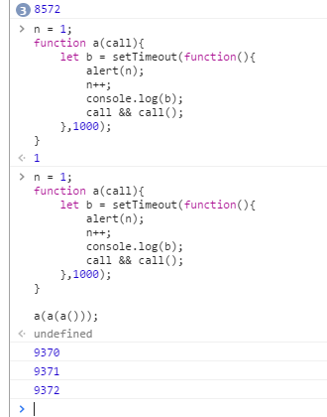
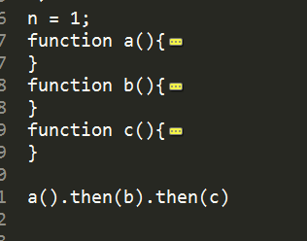
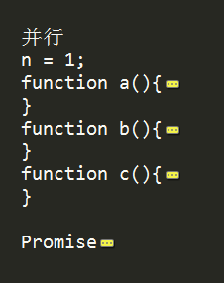
Promise 和 Deferred
1、什么是Promise
就是一个对象，用来传递异步操作的消息。它代表了某个未来才会知道结果的事件（通常是一个异步操作），并且这个事件提供统一的 API，可供进一步处理。（其实就是实现将某个执行放到一个异步操作的结束后去实现）

Slide 11
Promise 和 Deferred
1、什么是Deferred
就是一个对象，用来传递异步操作的消息。它代表了某个未来才会知道结果的事件（通常是一个异步操作），并且这个事件提供统一的 API，可供进一步处理。（其实就是实现将某个执行放到一个异步操作的结束后去实现）

Slide 12
谢谢观看
Thanks for watching
汇报人：yyf

